Slide 1
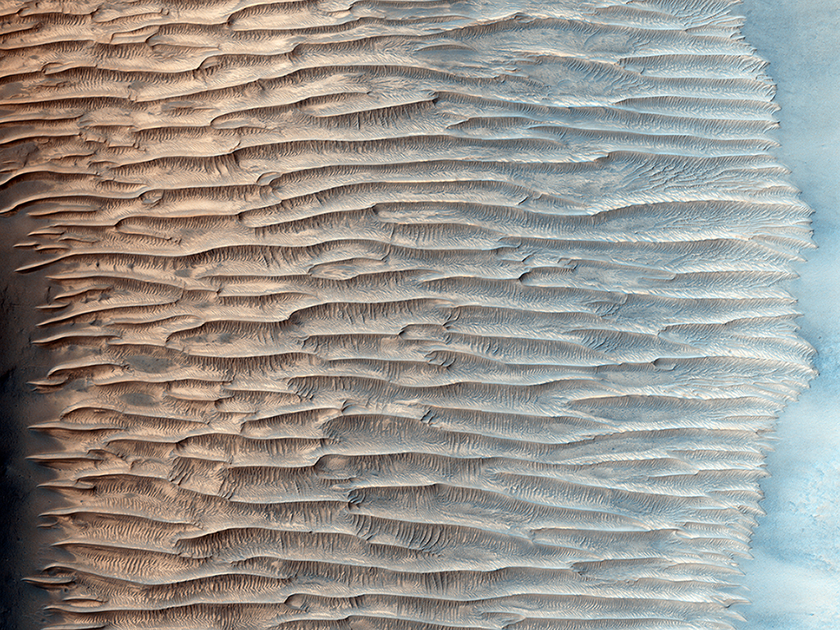


Cristas de aspecto plumoso
Essa imagem de HiRISE mostra um vale com diversas cristas lineares. Frequentemente se faz referência a elas como cristas eólicas transversais, ou TAR, em inglês. Elas podem adotar uma grande variedade de formas. Na imagem, se mostram dispostas em ângulo reto em direção ao vale, uma vez que a topografia do local cria um funil por onde passa o vento. (NASA/JPL/University of Arizona)
uahirise.org/pt/ESP_036485_1765

